Slide 1
أهلاً وسهلاً ومرحباً بكم جميعاً في هذا اللقاء المبارك

Slide 2
التعريف
الصف : التاسع من الداخل
عبد العليم بن شمس الحق
المادة : اللغة العربية الاتصالية
محاضر اللغة العربية
الوحدة : الرابعة
فتاري فاضل مدرسة، سفاهر، نوغاؤن
الدرس : الثالث
رقم الجوال : 01749-94 44 18
الوقت : 40 دقيقة
العنوان الالكتروني :
التاريخ : 27/10/2020م
infoabdulalim@gmail.com

Slide 3
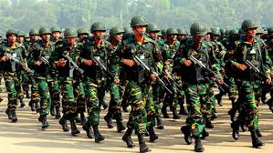
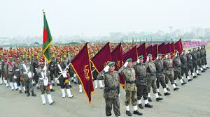
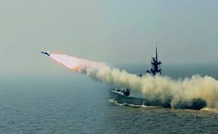
فهمنا أن الصور التالية تدل على حب الوطن وحفظه من العدو من داخله وخارجه
ماذا فهمتم من الصور التالية ؟

Slide 4
النـــتــائج مـــــن الدرس
الطلاب بعد نهاية هذا الدرس ....
0
يستطيع قراءة القصيدة بالنطق الصحيح بالترجمة؛
1
يتعلم معاني الكلمات الجديدة مع تكوين الجمل المفيدة؛
2
يقدر على شرح الأبيات باللغة العربية حسب المطلوب؛
3
يشرح ويحقق الكلمات الصعبة من الدرس.
4

Slide 5
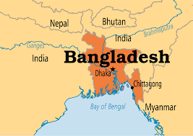
إعلان درس اليوم

Slide 6
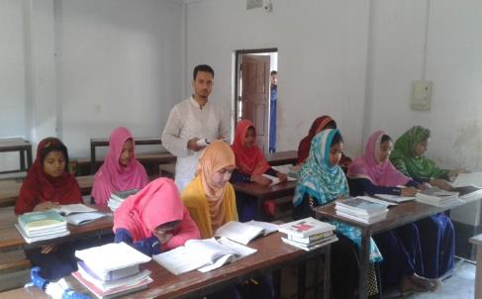
عمري سأعملُ مُخلِصا يُعطي ولن اُصبح بخيل وطني يا مأوى الطفوله علمتني الخلقُ الأصيل قسما بمن فطر السماء ألا اُفرِطَ َ في الجميل فأنا السلاحُ المُنفجِر في وجهِ حاقد أو عميل وأنا اللهيب ُ المشتعل لِكُلِ ساقط أو دخيل سأكونُ سيفا قاطعا فأنا شجاعٌ لا ذليل
الوطن
عبد الله حمود ناصر الأشموري اليماني
الدرس المثالي
أنت غير مسجل في منتـديــات يـمـن المحبـــــة . للتسجيل الرجاء إضغط هنـا

Slide 7
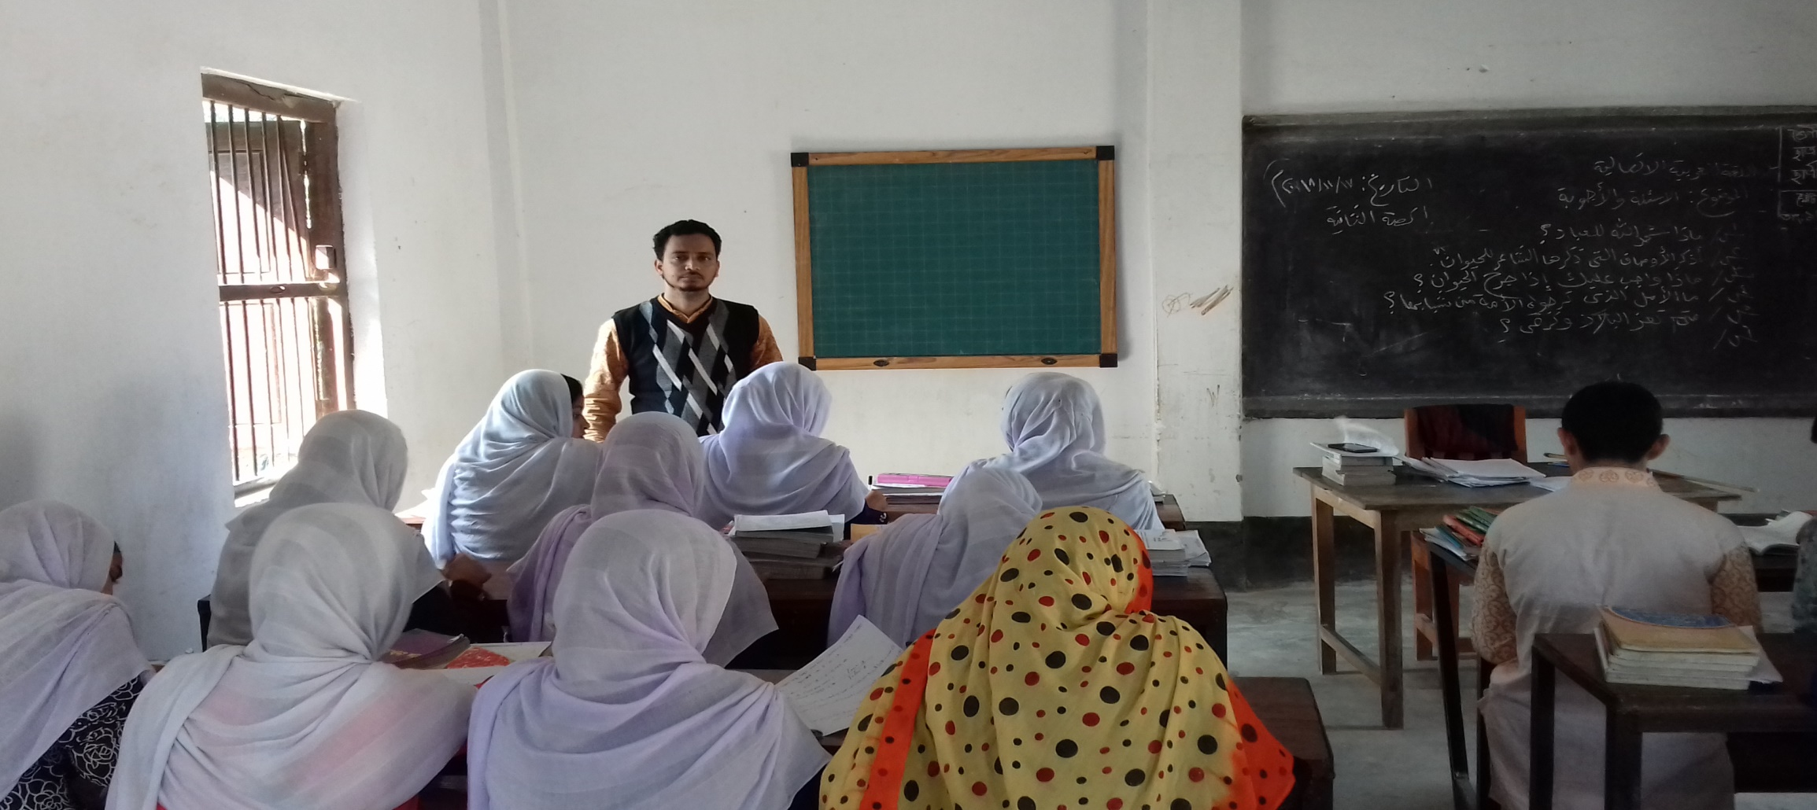
القراءة الصوتية

Slide 8
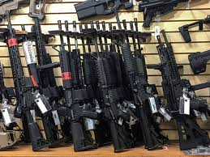
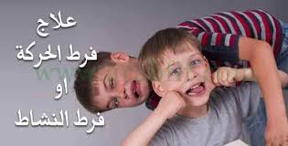
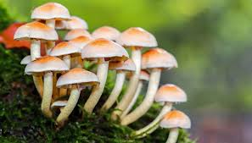
هلموا نتعلم الآن معاني الكلمات الصعبة مع تكوين الجمل في الدرس
السلاح
جميل
فرط
فطر
بندقية
جذّاب/ رائع
تجاوز/ تساهل
خلق/ اختراج
القلم من أكبر السلاح للكاتب
بلادنا جميل جداً
لا خير في الفرط
الله الذي فطر السماوات والأرض

Slide 9
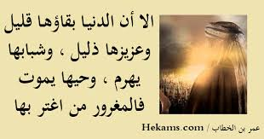
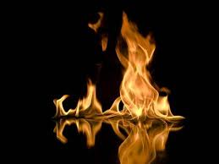
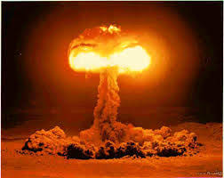
هلموا نتعلم الآن معاني الكلمات الصعبة مع تكوين الجمل في الدرس
ذليل
دخيل
اللهيب
المنفجر
ضعيف/ مهين
مَنْ دخَل في قومٍ وانتسب إليهم وليس منهم
اللهيب: حرّ النار
تدفّق/ انبجاس
الكفار والمشركون ذليل في الدنيا والآخرة
يدافع حراس البلاد من الجيوش الدخيل
اللهيب نار حار جداً
كن للبلاد منفجراً أمام الأعداء

Slide 10
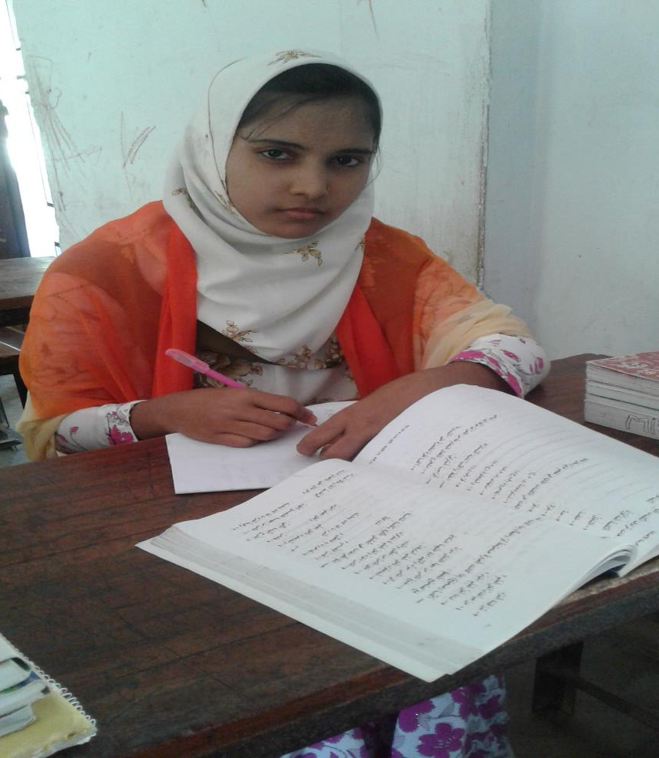
العمل الوحدي
الوقت
اكتب معاني الكلمات الآتية ثم اجعلها في جملة مفيدة من عندك:
السلاح – ذليل – فطر – المنفجر – اللهيب – فرط
خمس دقائق

Slide 11
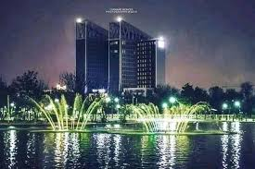
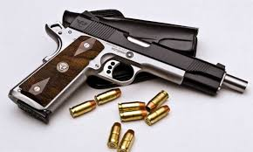
قسما بمن فطر السماء
ألا اُفرِطَ َ في الجميل
فأنا السلاحُ المُنفجِر
في وجهِ حاقد أو عميل

Slide 12
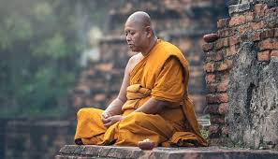
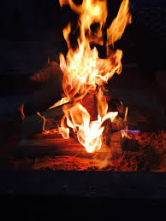
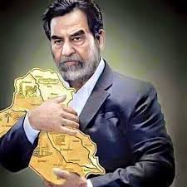
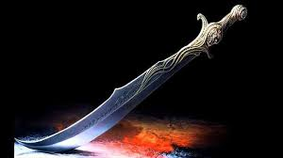
وأنا اللهيب ُ المشتعل
لِكُلِ ساقط أو دخيل
سأكونُ سيفا قاطعا
فأنا شجاعٌ لا ذليل

Slide 13
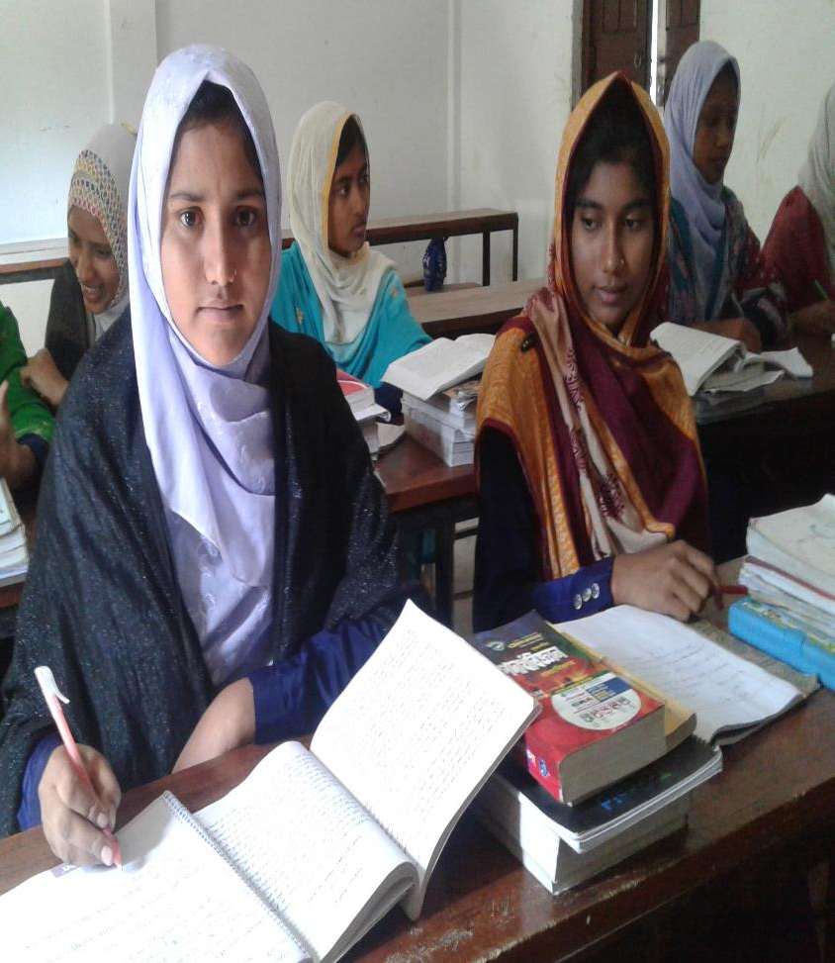
العمل في أزواج
الوقت
اشرح البيت الآتي:
قسما بمن فطر السماء
ألا اُفرِطَ َ في الجميل
سبع دقائق

Slide 14
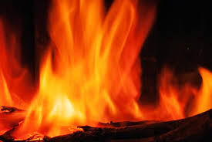
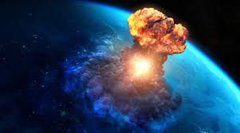
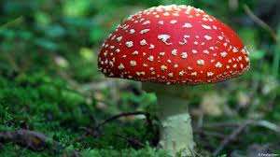
اقرأ الأفعال والكلمات وقارن مع الصور ثم حققها في التالية
المشتعل
ساقط
المنفجر
فطر

Slide 15
فطر
المعنى
الجنس
المادة
المصدر
الباب
البحث
الصيغة
اخترع/ خلق
صحيح
ف ط ر
الفطر
نصر
الفعل الماضي المثبت المعروف
المفرد المذكر للغائب
المنفجر
المعنى
الجنس
المادة
المصدر
الباب
البحث
الصيغة
تدفّق/ انبجاس
صحيح
ف ج ر
الانفجار
انفعال
اسم الفاعل
المفرد المذكر

Slide 16
ساقط
المعنى
الجنس
المادة
المصدر
الباب
البحث
الصيغة
زائل/ راسب
صحيح
س ق ط
السقوط
نصر
اسم الفاعل
المفرد المذكر
المشتعل
المعنى
الجنس
المادة
المصدر
الباب
البحث
الصيغة
محترق
صحيح
ش ع ل
الاشتعال
افتعال
اسم الفاعل
المفرد للمذكر

Slide 17
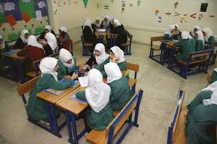
العمل الجماعي
الوقت
العمل لفريق الأحمر:
حقق كلمتين الأتيتين:
فطر – المنفجر
خمس دقائق
العمل لفريق الأخضر:
حقق كلمتين الآتيتين:
ساقط – المشتعل

Slide 18
التقييم
1. لمن قسم الشاعر العلام ؟
2. هل الشاعر يفرط في أداء واجباته نحو البلاد ؟
3. بأي شيئ قارن الشاعر العلام نفسه ؟
4. من يكون اللهيب المشتعل ولمن ؟
5. ماذا يريد أن يكون الشاعر أمام الأعداء ؟
6. هل تحب وطنك مثل ما يحب الشاعر ؟

Slide 19
الواجب المنزلي
اكتب فقرة مختصرة باللغة العربية على الأقل عشرة أسطر عن حب وطنك بنغلاديش .

Slide 20
مع السلامة أيها الأحباب

